Slide 1

KHỞI ĐỘNG
1

Slide 2
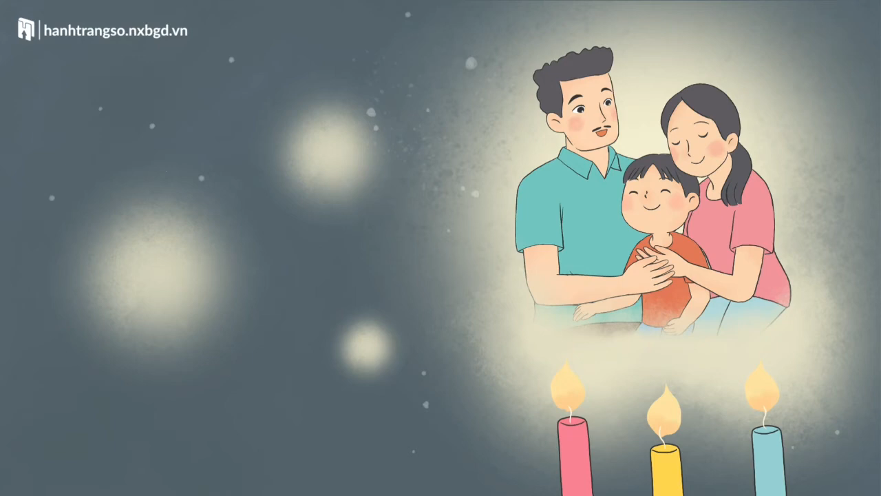

Slide 3



CHỦ ĐỀ
2
TIẾT 1

Slide 4
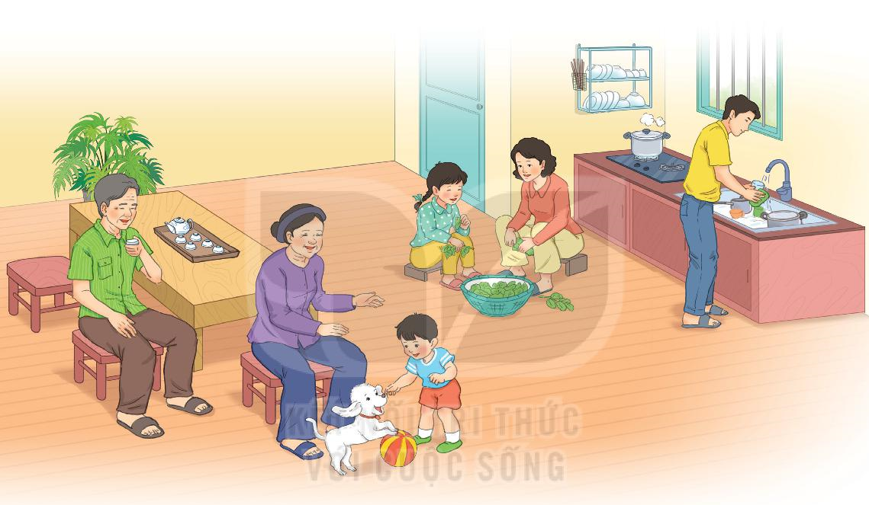
1
Nói những gì em quan sát được trong tranh
Notes:
Bức tranh vẽ cảnh bên trong ngôi nhà của một gia đình. Gồm có ông bà, bố mẹ, chị gái, em trai và một chú cún nhỏ. Ông ngồi uống trà. Bố rửa bát. Mẹ và chị nhặt rau. Em đang chơi với chú cún nhỏ. Bà thì trông em.

Slide 5
ĐỌC
2

Slide 6
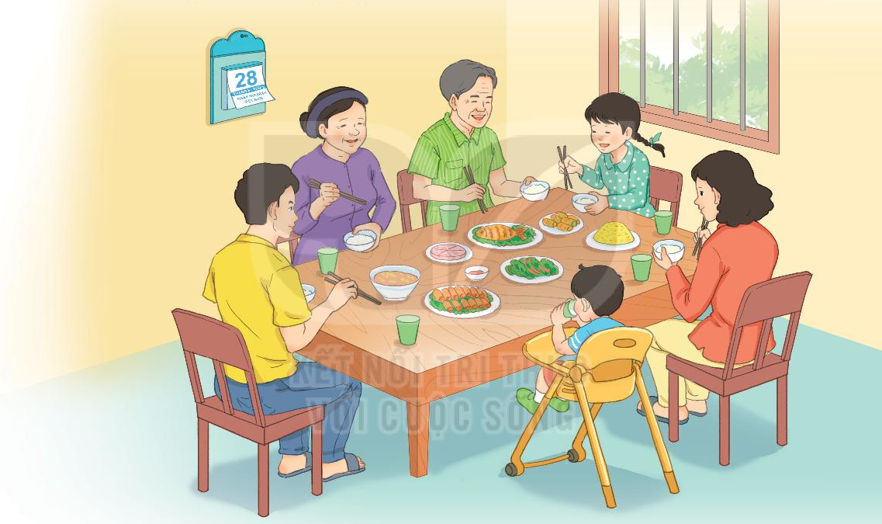
2
ĐỌC
Bữa cơm gia đình

Slide 7

2
ĐỌC
Bữa cơm gia đình
  Thấy mẹ đi chợ về, Chi hỏi:
  - Sao mẹ mua nhiều đồ ăn thế ạ?
  - Đố con hôm nay là ngày gì?
  Chi chạy lại xem lịch:
  - A, ngày 28 tháng 6, Ngày Gia đình Việt Nam.
  - Đúng rồi. Vì thế, hôm nay cả nhà mình liên hoan con ạ.
  Chi vui lắm. Em nhặt rau giúp mẹ. Bố dọn nhà, rửa xoong nồi, cốc chén. Ông bà trông em bé để mẹ nấu cơm. Cả nhà quây quần bên nhau. Bữa cơm thật tuyệt. Chi thích ngày nào cũng là Ngày Gia đình Việt Nam.
(Châu Anh)

Slide 8
oong

Slide 9
oong
ong

Slide 10
Tìm tiếngcó tiếng chứa vần oong
trong bài đọc
oong
xoong

Slide 11
2
ĐỌC
Bữa cơm gia đình
  Thấy mẹ đi chợ về, Chi hỏi:
  - Sao mẹ mua nhiều đồ ăn thế ạ?
  - Đố con hôm nay là ngày gì?
  Chi chạy lại xem lịch:
  - A, ngày 28 tháng 6, Ngày Gia đình Việt Nam.
  - Đúng rồi. Vì thế, hôm nay cả nhà mình liên hoan con ạ.
  Chi vui lắm. Em nhặt rau giúp mẹ. Bố dọn nhà, rửa xoong nồi, cốc chén. Ông bà trông em bé để mẹ nấu cơm. Cả nhà quây quần bên nhau. Bữa cơm thật tuyệt. Chi thích ngày nào cũng là Ngày Gia đình Việt Nam.
(Châu Anh)

Slide 12
2
ĐỌC
Bữa cơm gia đình
  Thấy mẹ đi chợ về, Chi hỏi:
  - Sao mẹ mua nhiều đồ ăn thế ạ?
  - Đố con hôm nay là ngày gì?
  Chi chạy lại xem lịch:
  - A, ngày 28 tháng 6, Ngày Gia đình Việt Nam.
  - Đúng rồi. Vì thế, hôm nay cả nhà mình liên hoan con ạ.
  Chi vui lắm. Em nhặt rau giúp mẹ. Bố dọn nhà, rửa xoong nồi, cốc chén. Ông bà trông em bé để mẹ nấu cơm. Cả nhà quây quần bên nhau. Bữa cơm thật tuyệt. Chi thích ngày nào cũng là Ngày Gia đình Việt Nam.
(Châu Anh)

Slide 13
2
ĐỌC
Bữa cơm gia đình
  Thấy mẹ đi chợ về, Chi hỏi:
  - Sao mẹ mua nhiều đồ ăn thế ạ?
  - Đố con hôm nay là ngày gì?
  Chi chạy lại xem lịch:
  - A, ngày 28 tháng 6, Ngày Gia đình Việt Nam.
  - Đúng rồi. Vì thế, hôm nay cả nhà mình liên hoan con ạ.
  Chi vui lắm. Em nhặt rau giúp mẹ. Bố dọn nhà, rửa xoong nồi, cốc chén. Ông bà trông em bé để mẹ nấu cơm. Cả nhà quây quần bên nhau. Bữa cơm thật tuyệt. Chi thích ngày nào cũng là Ngày Gia đình Việt Nam.
(Châu Anh)

Slide 14

LUYỆN ĐỌC CÂU
Ông bà trông em bé để mẹ nấu cơm.
Chi thích ngày nào cũng là Ngày Gia đình Việt Nam.

Slide 15


2
ĐỌC
Bữa cơm gia đình
  Thấy mẹ đi chợ về, Chi hỏi:
  - Sao mẹ mua nhiều đồ ăn thế ạ?
  - Đố con hôm nay là ngày gì?
  Chi chạy lại xem lịch:
  - A, ngày 28 tháng 6, Ngày Gia đình Việt Nam.
  - Đúng rồi. Vì thế, hôm nay cả nhà mình liên hoan con ạ.
  Chi vui lắm. Em nhặt rau giúp mẹ. Bố dọn nhà, rửa xoong nồi, cốc chén. Ông bà trông em bé để mẹ nấu cơm. Cả nhà quây quần bên nhau. Bữa cơm thật tuyệt. Chi thích ngày nào cũng là Ngày Gia đình Việt Nam.
(Châu Anh)

Slide 16
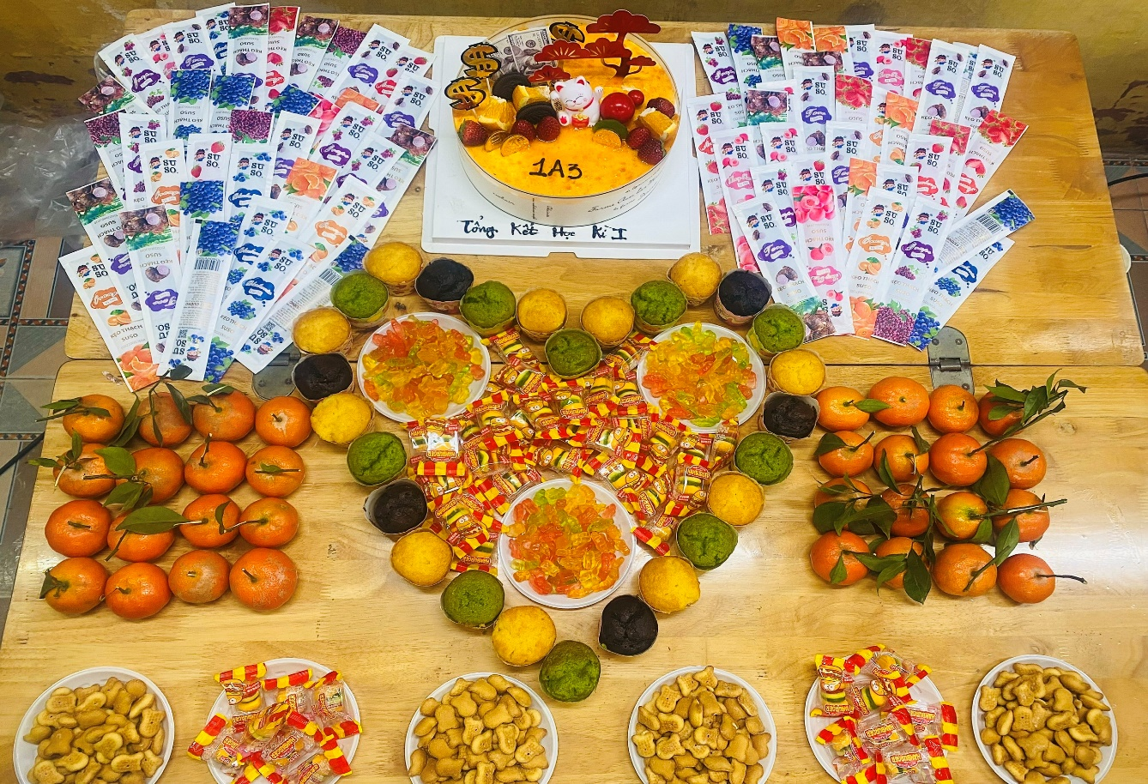
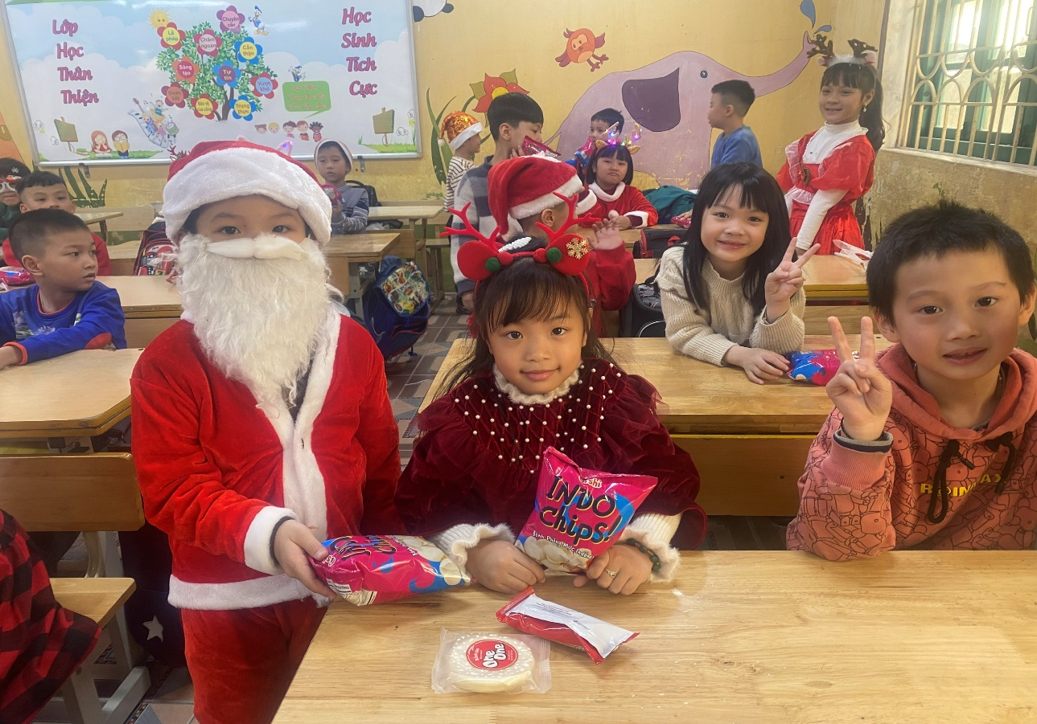
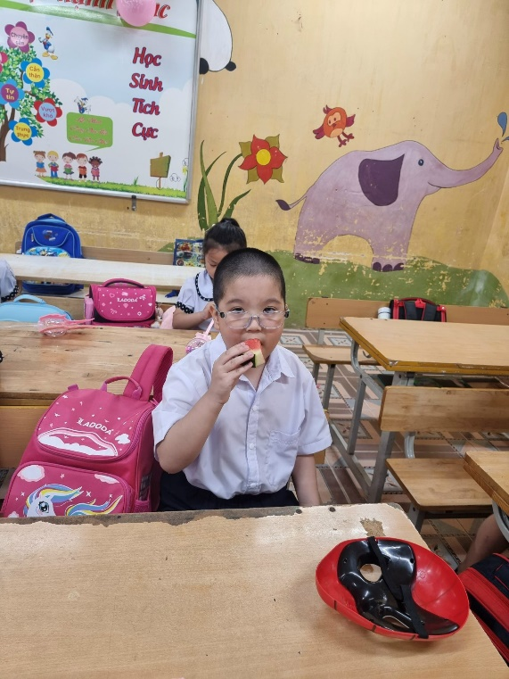
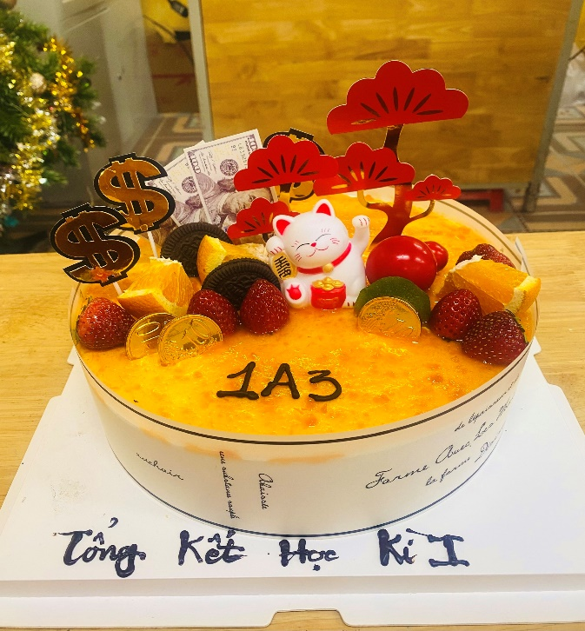
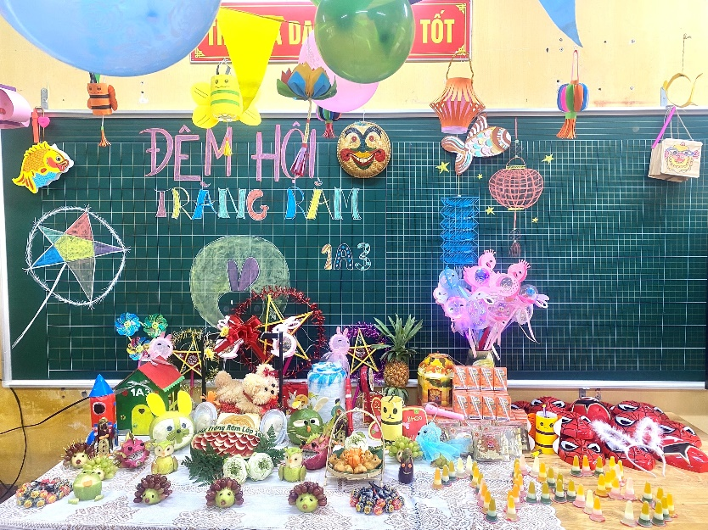

Slide 18
2
ĐỌC
Bữa cơm gia đình
  Thấy mẹ đi chợ về, Chi hỏi:
  - Sao mẹ mua nhiều đồ ăn thế ạ?
  - Đố con hôm nay là ngày gì?
  Chi chạy lại xem lịch:
  - A, ngày 28 tháng 6, Ngày Gia đình Việt Nam.
  - Đúng rồi. Vì thế, hôm nay cả nhà mình liên hoan con ạ.
  Chi vui lắm. Em nhặt rau giúp mẹ. Bố dọn nhà, rửa xoong nồi, cốc chén. Ông bà trông em bé để mẹ nấu cơm. Cả nhà quây quần bên nhau. Bữa cơm thật tuyệt. Chi thích ngày nào cũng là Ngày Gia đình Việt Nam.
(Châu Anh)

Slide 19
CHỦ ĐỀ
2
TIẾT 2

Slide 20
ĐỌC
Bữa cơm gia đình
  Thấy mẹ đi chợ về, Chi hỏi:
  - Sao mẹ mua nhiều đồ ăn thế ạ?
  - Đố con hôm nay là ngày gì?
  Chi chạy lại xem lịch:
  - A, ngày 28 tháng 6, Ngày Gia đình Việt Nam.
  - Đúng rồi. Vì thế, hôm nay cả nhà mình liên hoan con ạ.
  Chi vui lắm. Em nhặt rau giúp mẹ. Bố dọn nhà, rửa xoong nồi, cốc chén. Ông bà trông em bé để mẹ nấu cơm. Cả nhà quây quần bên nhau. Bữa cơm thật tuyệt. Chi thích ngày nào cũng là Ngày Gia đình Việt Nam.
(Châu Anh)

Slide 22
3
TRẢ LỜI CÂU HỎI

Slide 23
3
TRẢ LỜI CÂU HỎI
a. Ngày Gia đình Việt Nam là ngày nào?
Ngày Gia đình Việt Nam là ngày 28 tháng 6.

Slide 24
3
TRẢ LỜI CÂU HỎI
b. Vào ngày này, gia đình Chi làm gì?
Vào ngày này, gia đình Chi liên hoan.

Slide 25
3
TRẢ LỜI CÂU HỎI
c. Theo em, vì sao Chi rất vui?
Chi rất vui vì cả gia đình được quây quần bên bữa tiệc.

Slide 26
VIẾT
4

Slide 27
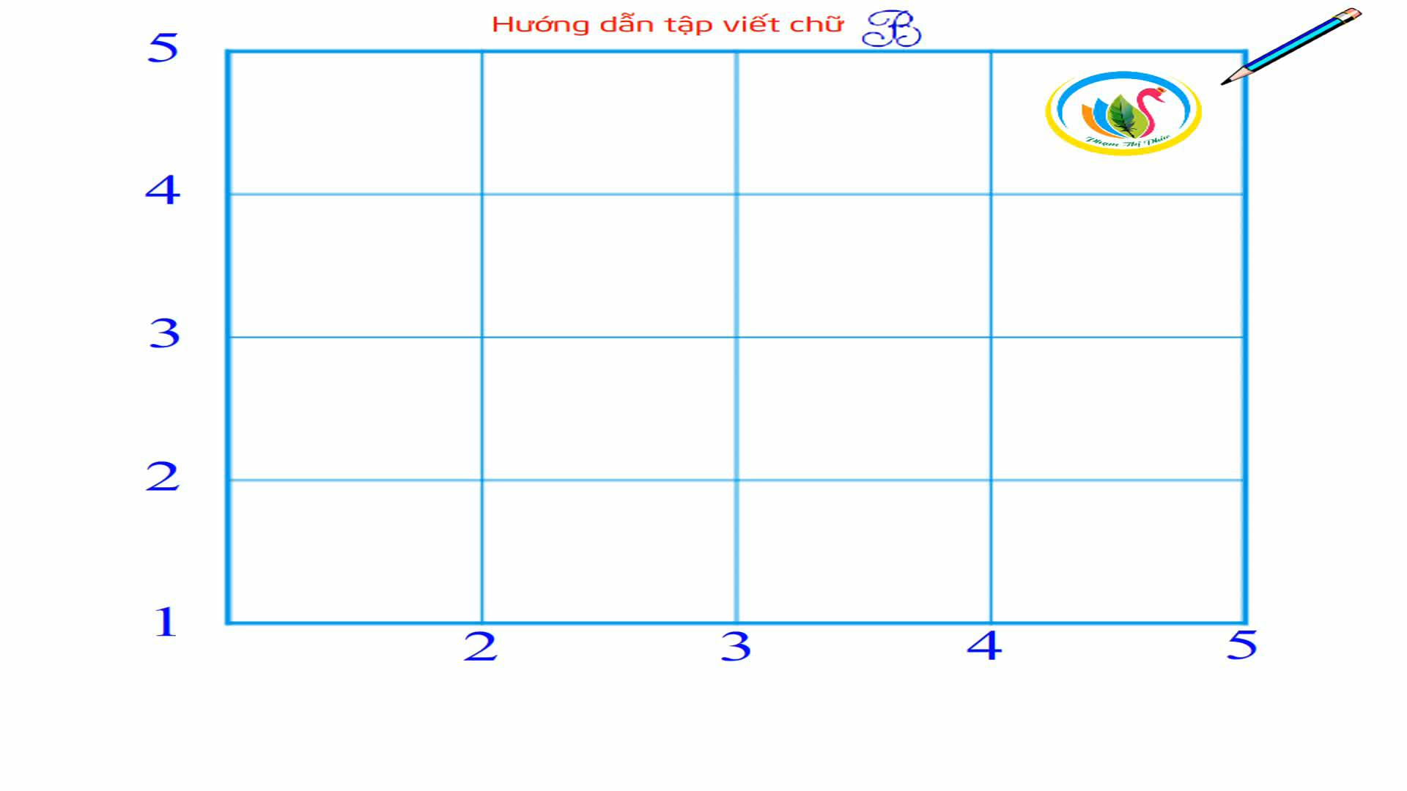

Slide 28
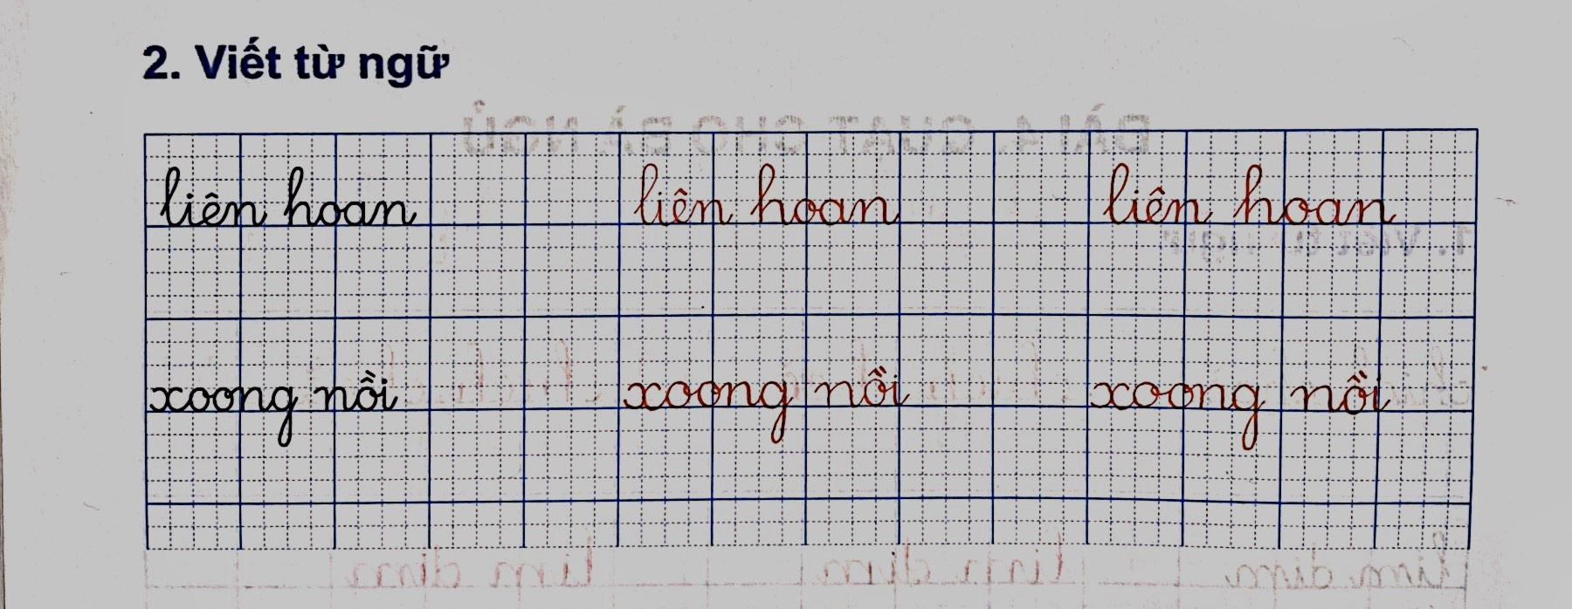

Slide 29
4
Viết vào vở câu trả lời cho câu hỏi b ở mục 3
b. Vào ngày này, gia đình Chi làm gì?
Vào ngày này, gia đình Chi liên hoan.
(…)

Slide 30
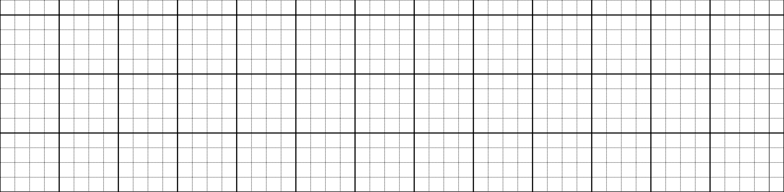
4
Viết vào vở câu trả lời cho câu hỏi b ở mục 3
c. Vào ngày này, gia đình Chi (…).
Vào wgày wày, gia đìζ Chi lΗłn hΞn.
Cần chú ý gì khi viết chữ đầu câu?
Khoảng cách giữa các chữ như thế nào?
Cuối câu có dấu gì?
Ngoài ra, những chữ nào trong bài cần viết hoa? Vì sao?
Notes:
GV hướng dẫn hs đồ chữ hoa V. GV hỏi để khai thác cho HS hiểu kĩ thuật viết (chữ đầu câu viết hoa, cuối câu có dấu chấm, khoảng cách các chữ bằng 1 con chữ o…)

